Slide 1

I Bekkedalen
Læringsmål
Eleven skal kunne;
Beskrive kjennetegnene til noen dyr som lever ved bekken.
Beskrive kjennetegn og levevis til fisker og små dyr som lever i bekker og elver.
Fortelle hvorfor fuglene synger om våren.
Fortelle hvilke miljøfarer som truer mange bekker og elver.

Slide 2
En tett oreskog er et trygt og godt leveområde for mange dyr.

Slide 3
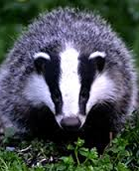
Grevling
Kommer ut av hiet sitt og jakter når det begynner å bli mørkt.
Er redd for mennesker. Den bråsnur og forsvinner inn i den tette vegetasjonen når den ser mennesker.
Spiser byttedyr, meitemark, insektlarver og vebsebol.
Lager seg latrine for å gå på do.

Slide 4
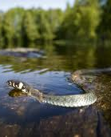
Buorm
Kan bli over en meter lang.
Kan bite kraftig når den blir truet.
Er ikke giftig.
Kan ligge helt stille og late som om den er død.
Trives godt nede ved orebekken.
Spiser insekter, frosk og småfisk.
Spiser også mus, fugleegg og andre smådyr.
Legger egg i en gjødselhaug eller komposthaug.

Slide 5
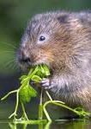
Vannrotte
Kalles også vånd eller jordrotte.
Er flink til å svømme.
Trives langs bekken.
Graver tunneller i bakken.
Lever av plantekost.
Gnager på røttene til frukttrær.
Kan få opptill 5 unger, tre-fire ganger i løpet av sommeren.

Slide 6
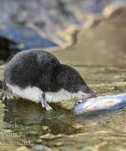
Vannspissmus
Er sort og hvit.
Har stive hår på halen og bakbeina.
Er flink til å svømme og dykke.
Bruker halen som ror og bakbeina som padleårer når den svømmer.
Flyter veldig lett i vannet.
Lever av insekter, mark, snegler og småfisk.

Slide 7
Liv i bekken
Når det regner om høsten, er det vann i bekken.
Noen ganger ser vi noen store ørreter som piler inn mellom oretrærnes røtter.

Slide 8
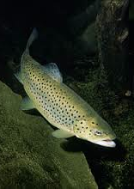
Ørretbekken
Gyter helst i rennende vann.
Vandrer fra fjorden og opp i bekker eller elver når gytetiden nærmer seg, en gang i september-oktober.
Hannen kommer først og erobrer den beste gyteplassen.
Den beste gyteplassen er et sted med grusbunn og friskt rennende vann.

Slide 9
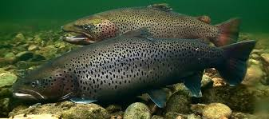
Ørretbekken
Hunnørreten kommer noen uker etter hannen.
Hunnen lager en grop på bunnen av bekken som hun gyter i.
Hannen sprøyter melke over rognen slik at eggene blir befruktet.
Hunnen dekker over de befruktede eggene med et lag av grus før de svømmer ut i fjorden igjen.

Slide 10
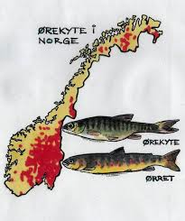
Sjøørret
Lever i både saltvann og ferskvann.
Holder seg langs kysten og inne i fjordene.
Går opp i elver og bekker når den skal gyte.
Noen trives best i bekker og elver, mens andre liker seg best i sjøen.
Innlandsørreten og sjøørreten har litt annerledes utseende og levevis, men er av samme art.

Slide 11
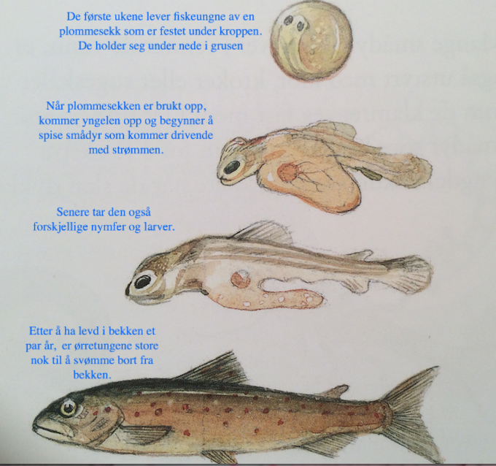
Fra ørretyngel til storørret
Notes:
Rognen ligger under grusen hele vinteren.
Eggene klekkes seg til fiskeyngel når våren kommer.

Slide 12
Smådyrene nede i vannet
Smådyr som lever i bekker og elver, har tilpasset seg det rennende vannet.
Mange av dem er strømlinjeformede og har flattrykte kropper slik at vannet ikke skal få tak i dem.
Mange har klør, kroker eller sugeskåler for å holde seg fast.
Noen bruker småstein for å få ekstra tyngde.

Slide 13
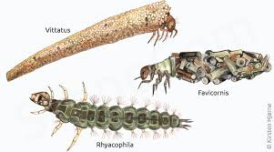
Vårfluelarve
Bygger rørformede hus av visne blader og pinner.
De som lever i bekker og elver, lager hus av sand og grus.
Noen vårfluelarver bygger hus av små stein og fester en lang pinne bak for å hjelpe dem til å stå rett mot strømmen.
Noen spinner et sikkerhets-nett som de fester til steinene på bunnen.

Slide 14
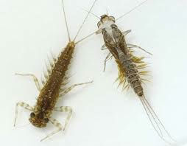
Døgnfluenymfe
Har korte følehorn.
Har tre haletråder på bakkroppen.
Har små anlegg til vinger.

Slide 15
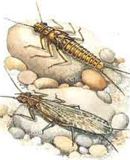
Steinfluenymfe
Har lange følehorn.
Har to lange haletråder.
Har anlegg til vinger.
Kravler rundt på bunnen.

Slide 16
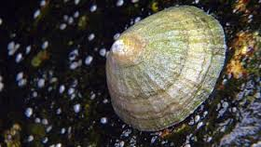
Snegler
Suger seg fast til steiner og pinner i bekken.
Toppluesneglen har tilpasset seg så den kan leve i rennende vann.

Slide 17
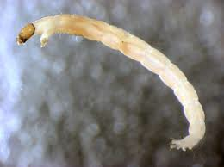
Knottlarve
Spinner bakkroppen fast til steiner, kvister og røtter på bunnen.
Har små flimmerhår rundt munnen for å filtrere organismer fra vannet.

